Slide 1
АКАДЕМИЈА ТЕХНИЧКО – УМЕТНИЧКИХ
СТРУКОВНИХ СТУДИЈА
БЕОГРАД
ВИСОКА ГРАЂЕВИНСКО ГЕОДЕТСКА ШКОЛА
Мастер струковних студија
ГРАЂЕВИНСКО ИНЖЕЊЕРСТВО У ВИСОКОГРАДЊИ
ОСНОВЕ АРХИТЕКТОНСКОГ ПРОЈЕКТОВАЊА
П Р Е Д А В А Њ Е X
СТАНОВАЊЕ - ЗАКЉУЧАК
Мр Зоран Живковић дипл.инж.арх.

Slide 2
ОАРП
СТАНОВАЊЕ - ЗАКЉУЧАК
На основу претходних предавања можемо закључити да је неопходно системски приступити пројектантским задацима и испуњавању како жеља корисника тако и законских и подзаконских аката.
Данашње време носи и своје захтеве , а ми као носиоци ових задатака битних за цело друштво, а не само појединца, морамо тежити да ове задатке испунимона на савремени начин.

Slide 3
ОАРП
СТАНОВАЊЕ - ЗАКЉУЧАК
Још једном понављам пример породичне куће која испуњава све захтеве модерног становања вишечлане породице у урбаним условима, уз поштовање захтева закона и струке.

Slide 4
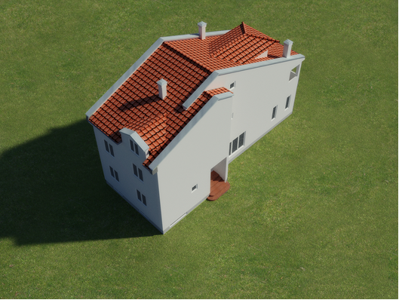
ОАРП
СТАНОВАЊЕ - ЗАКЉУЧАК

Slide 5
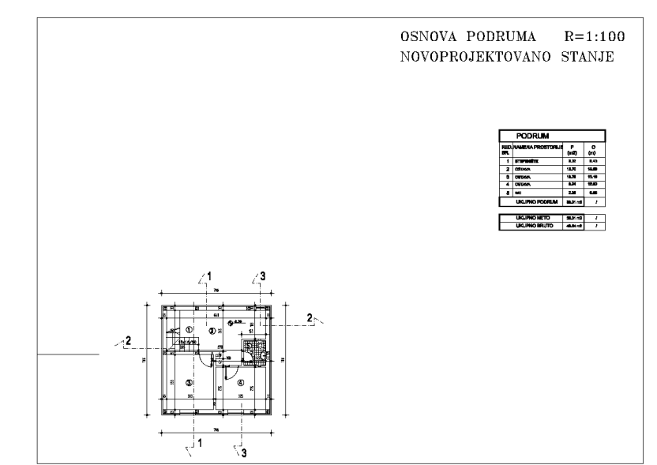
ОАРП
СТАНОВАЊЕ - ЗАКЉУЧАК

Slide 6
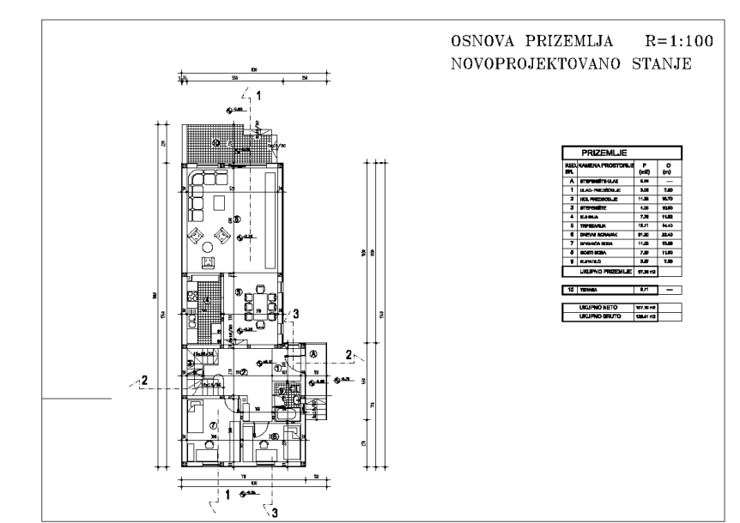
ОАРП
СТАНОВАЊЕ - ЗАКЉУЧАК

Slide 7
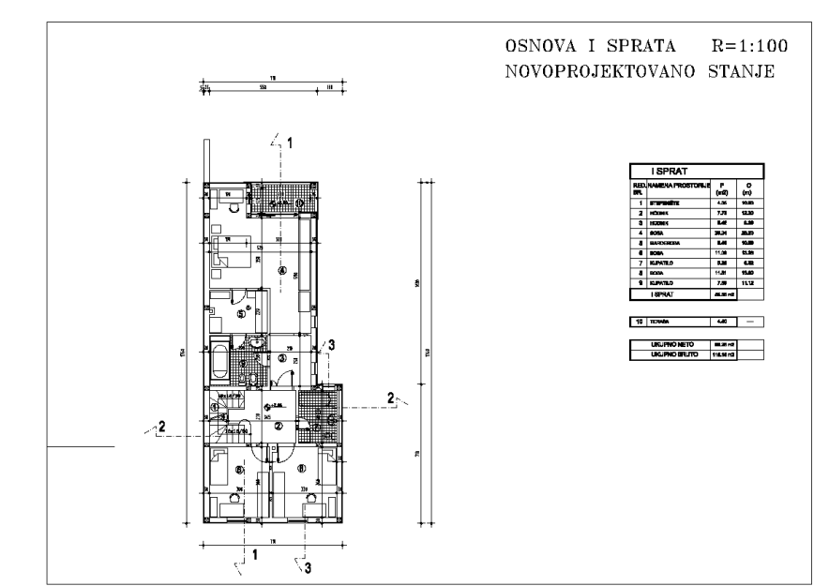
ОАРП
СТАНОВАЊЕ - ЗАКЉУЧАК

Slide 8
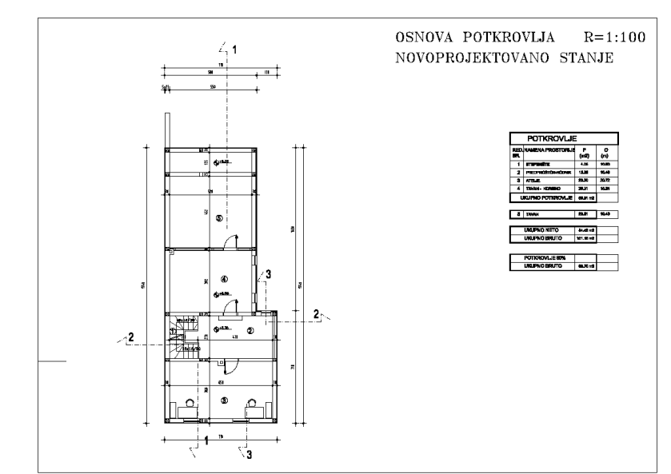
ОАРП
СТАНОВАЊЕ - ЗАКЉУЧАК

Slide 9
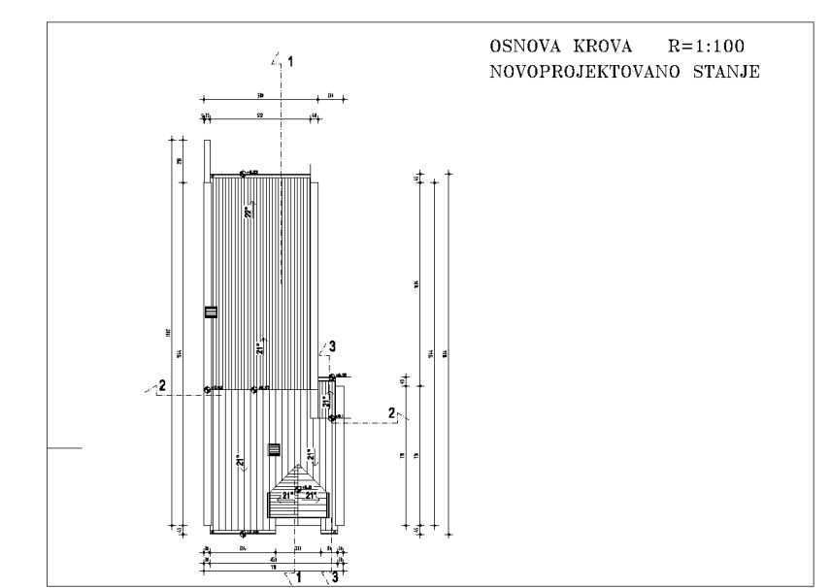
ОАРП
СТАНОВАЊЕ - ЗАКЉУЧАК

Slide 10
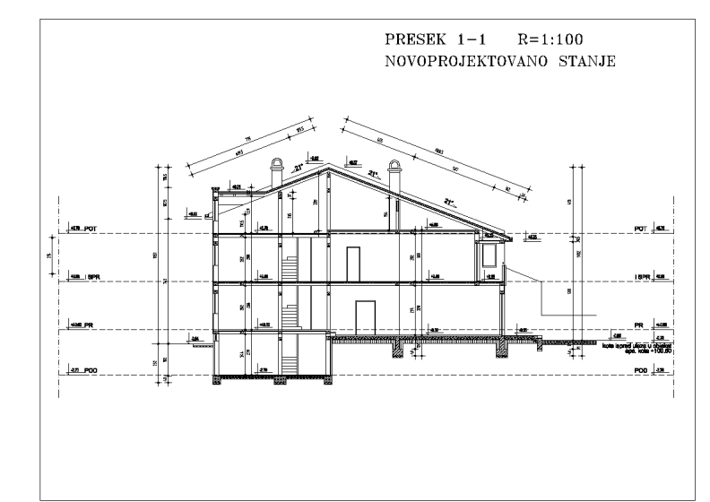
ОАРП
СТАНОВАЊЕ - ЗАКЉУЧАК

Slide 11
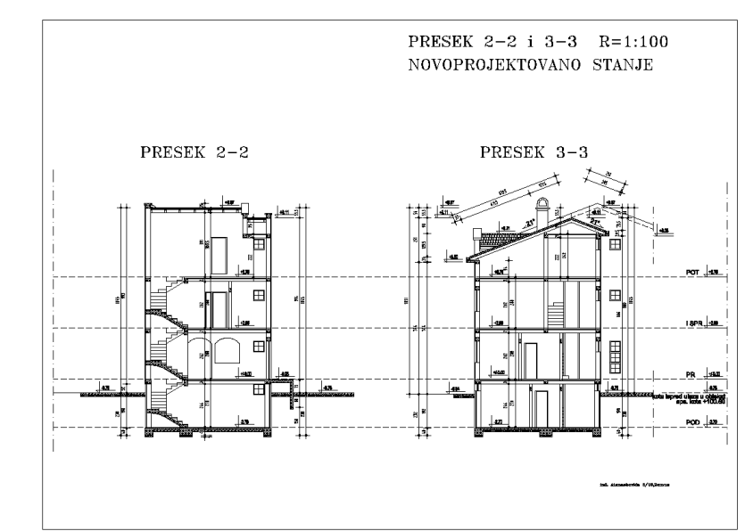
ОАРП
СТАНОВАЊЕ - ЗАКЉУЧАК

Slide 12
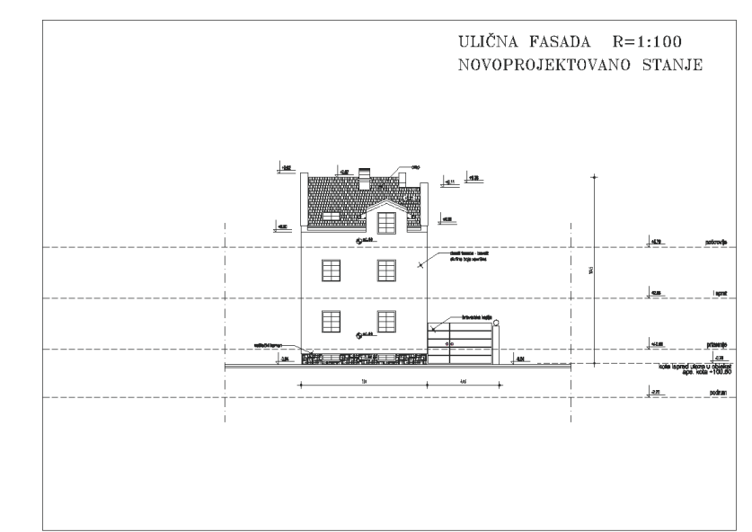
ОАРП
СТАНОВАЊЕ - ЗАКЉУЧАК

Slide 13
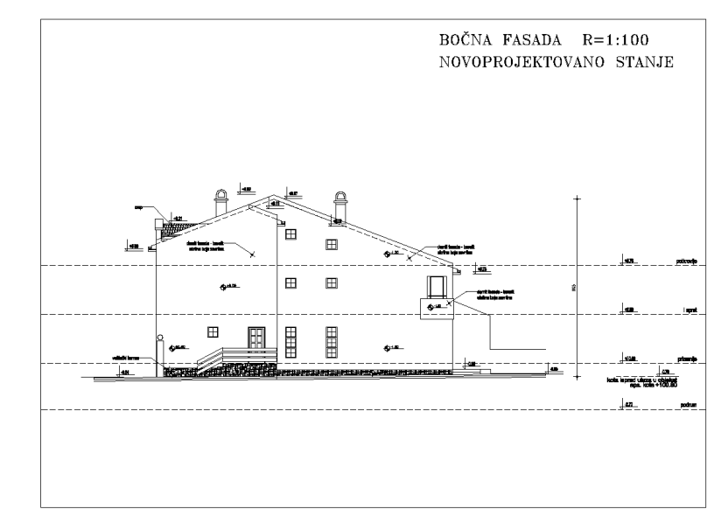
ОАРП
СТАНОВАЊЕ - ЗАКЉУЧАК

Slide 14
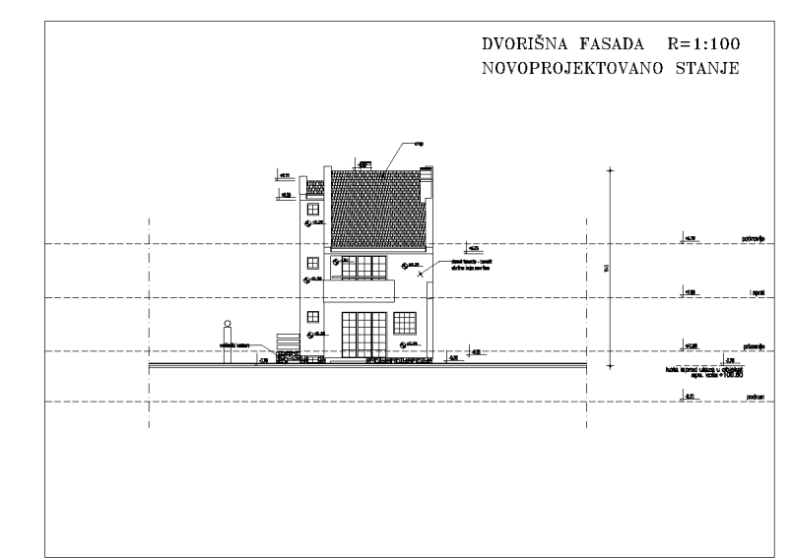
ОАРП
СТАНОВАЊЕ - ЗАКЉУЧАК

Slide 15
ОАРП
СТАНОВАЊЕ - ЗАКЉУЧАК

Slide 16
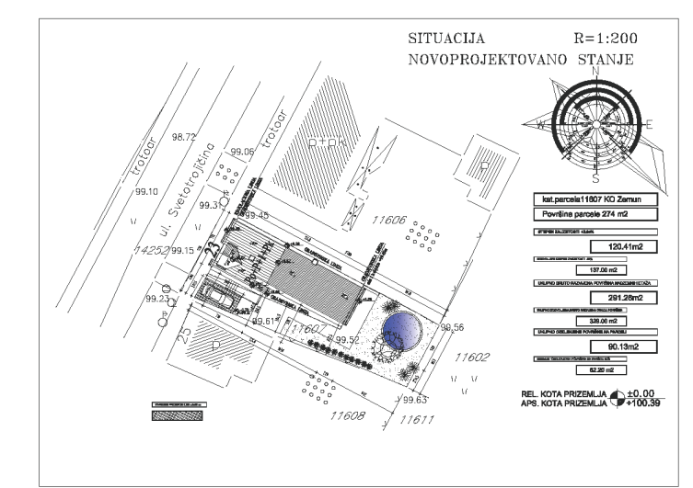
ОАРП
СТАНОВАЊЕ - ЗАКЉУЧАК

Slide 17
ОАРП
СТАНОВАЊЕ - ЗАКЉУЧАК
ЗАКЉУЧАК
На основу горе наведено потребно је приликом пројектовања пажљиво приступити сваком простору, засебно га анализирати, а затим посматрати склоп – целину као јединицу која треба да задовољи потребе корисника, техничке прописе и стандарде а уједно да садржи елементе форме и материјализацију у функцији лепог.

